Slide 1



TRƯỜNG TIỂU HỌC ……
CHÀO MỪNG QUÝ THẦY CÔ
VỀ DỰ GIỜ THĂM LỚP
Môn Toán lớp 3
BÀI 72: LUYỆN TẬP CHUNG

Slide 2
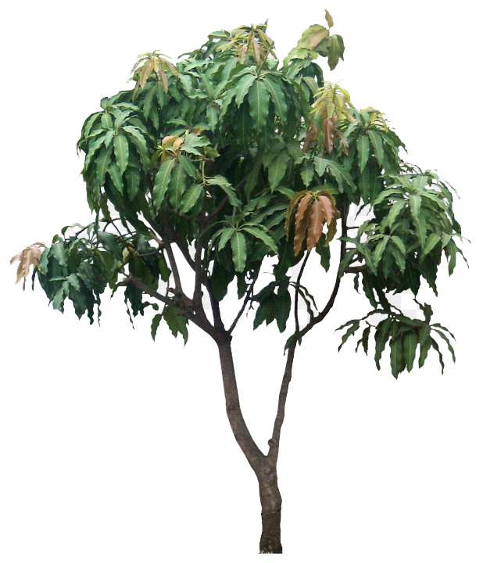


Thứ……ngày…..tháng…..năm…….
TOÁN
TRÒ CHƠI: HÁI XOÀI
Số liền trước 590
là: ………….
<
799……..900
589
4
3
601……..597
Số liền sau 899
là: ………
2
1
>
900

Slide 3
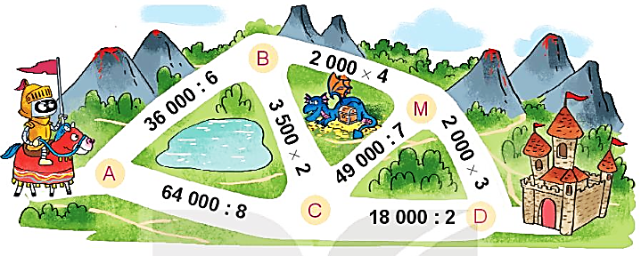
Thứ……ngày…..tháng…..năm…….
TOÁN
BÀI 72: LUYỆN TẬP CHUNG
1
Để đến tòa lâu đài, Rô-bốt phải đi qua các đoạn đường ghi phép tính có kết quả
bé hơn 8 000. Hỏi Rô-bốt phải đi theo đường nào?

Slide 4
Thứ……ngày…..tháng…..năm…….
TOÁN
BÀI 72: LUYỆN TẬP CHUNG
2
Đặt tính rồi tính.
57 364 : 6 13 104 x 7
57 364
6
13 104
3
3
9
5
6
×
0
3
7
6
4
0
91 728
4
8 024 x 3 48 560 : 5
8 024
48 560
5
×
3
5
9
7
1
2
3
6
0
24 072
0
1
0

Slide 5
Thứ……ngày…..tháng…..năm…….
TOÁN
BÀI 72: LUYỆN TẬP CHUNG
3
Tính giá trị biểu thức
= 7 479 + 16 020
= 23 499
7 479 + 3 204 x 5 b) (24 516 – 4 107) : 3
c) 14 738 + 460 + 3 240 d) 9 015 x 3 x 2
= 20 409 : 3
= 6 803
= 15 198 + 3 240
= 18 438
= 27 045 x 2
= 54 090

Slide 6

Thứ……ngày…..tháng…..năm…….
TOÁN
BÀI 72: LUYỆN TẬP CHUNG
4
Một nông trường có 2 520 cây chanh, số cây cam gấp 3 lần số cây chanh.
Hỏi nông trường đó có tất cả bao nhiêu cây chanh và cây cam?
Tóm tắt
2 520 cây
Cây chanh
…cây?
Cây cam
Bài giải
Nông trường có số cây cam là:
2 520 × 3 = 7 560 (cây)
Nông trường có tất cả số cây chanh và cây cam là:
2 520 + 7 560 = 10 080(cây)
Đáp số: 10 080 cây.

Slide 7
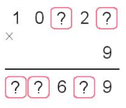
Thứ……ngày…..tháng…..năm…….
TOÁN
BÀI 72: LUYỆN TẬP CHUNG
5
Số ?
5
1
9
4
8

Slide 8

XIN CHÂN THÀNH CẢM ƠN
QUÝ THẦY CÔ GIÁO VÀ CÁC EM

